Slide 1

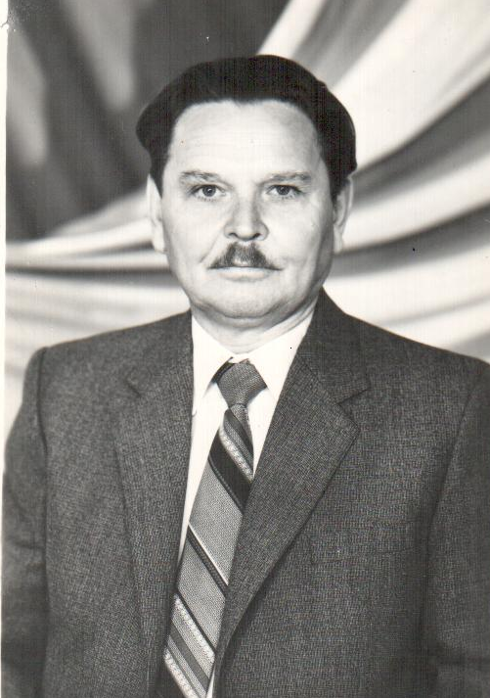

яшәү
1935-
2008
еллары
Грачев В.Н. -
Түбән Камада сәламәтлек саклауга нигез салучы,
Татарстанның атказанган табибы

Slide 2

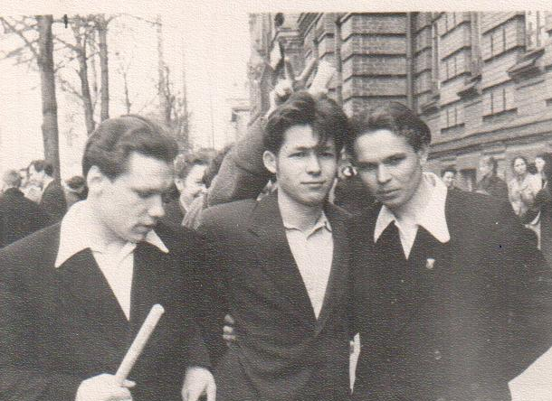
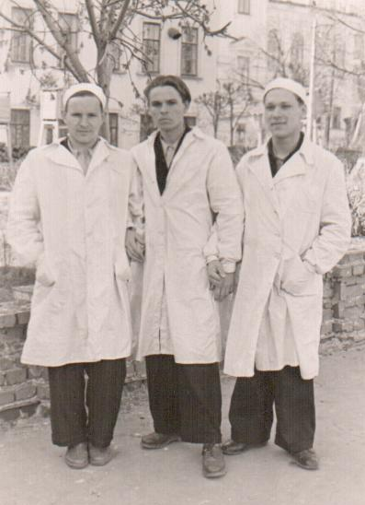
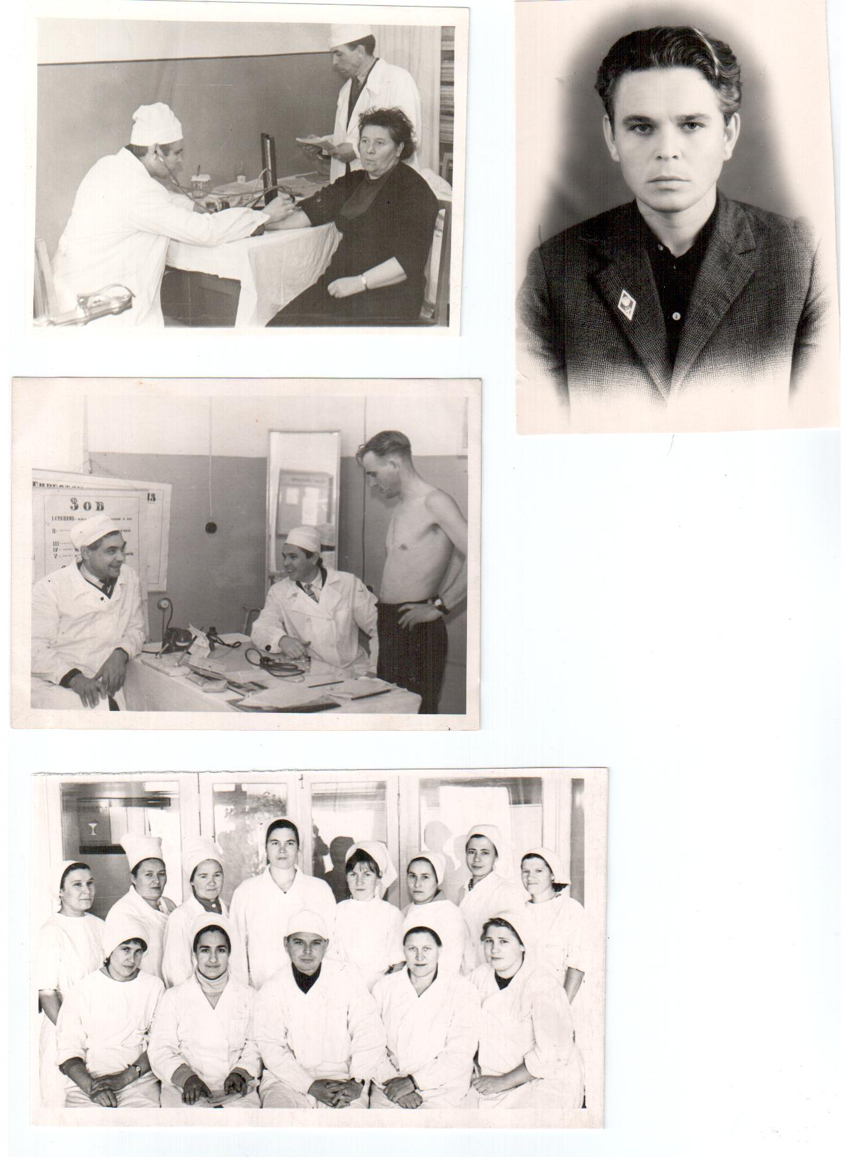
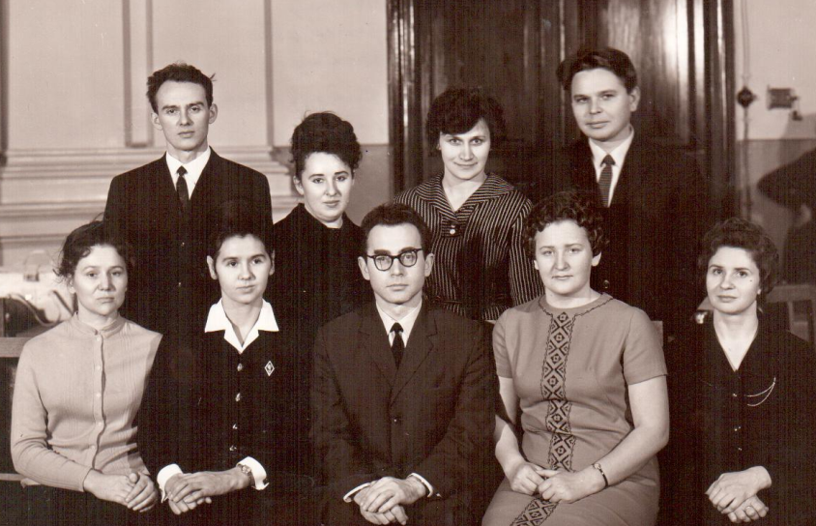
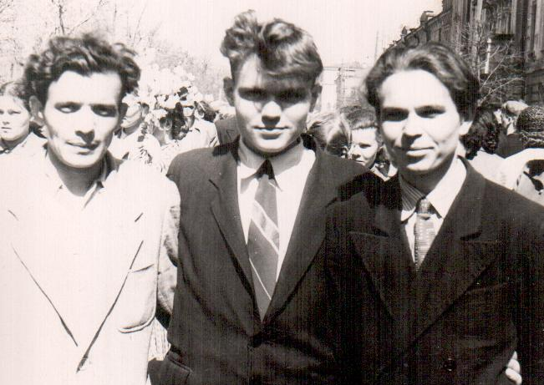
уку
1962-
2008
еллары
Грачев В.Н. – Казан Медицина университетының шәкерте
университетта уку еллары

Slide 3
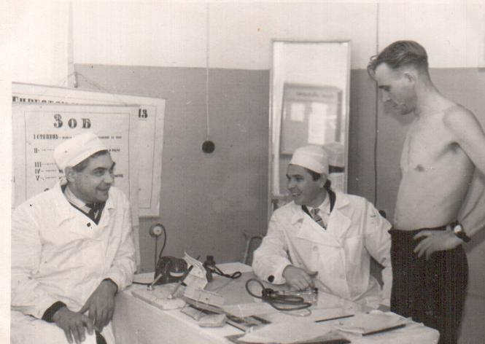
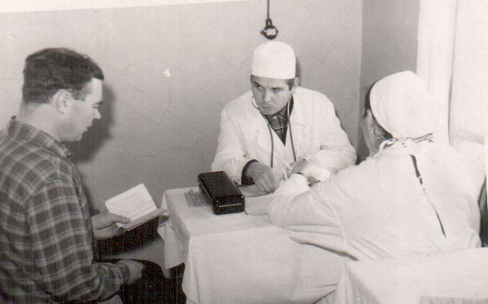
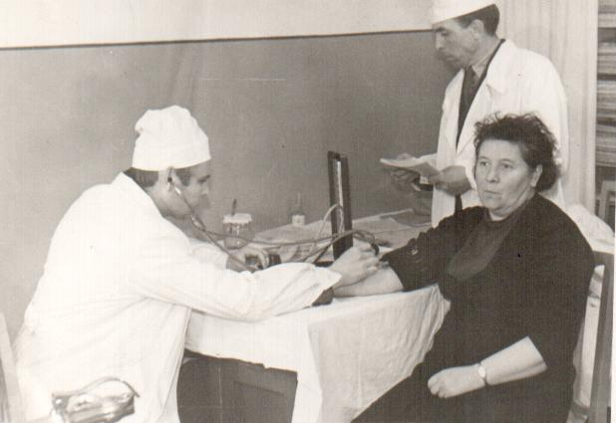
Афонас авылы
1962-
1965
хастаханәсе

Slide 4
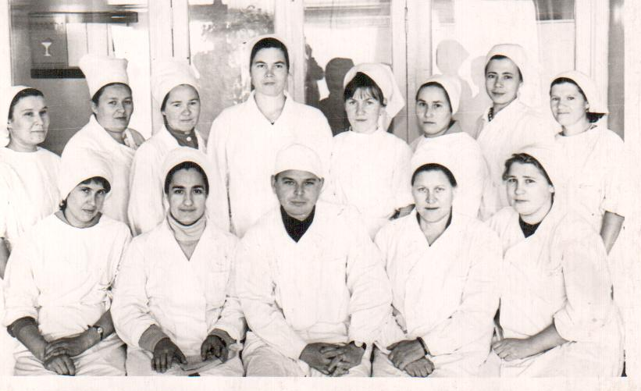
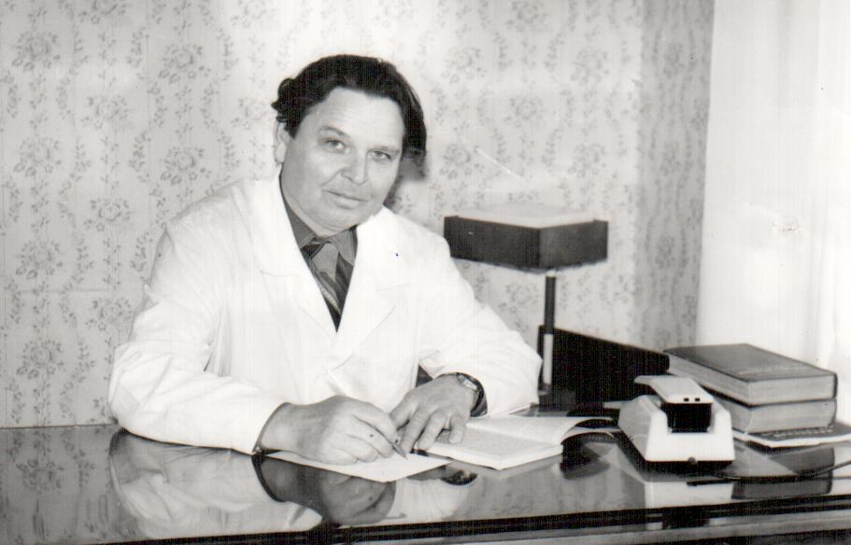
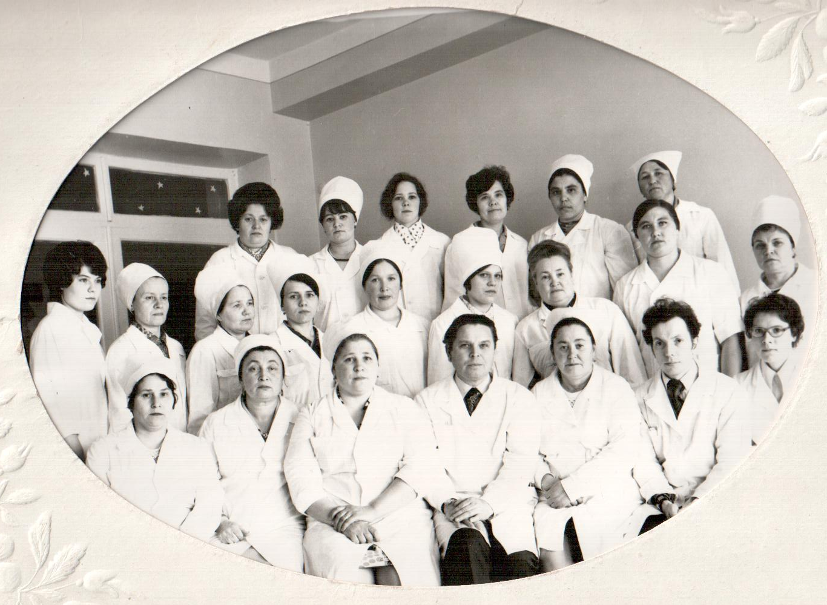
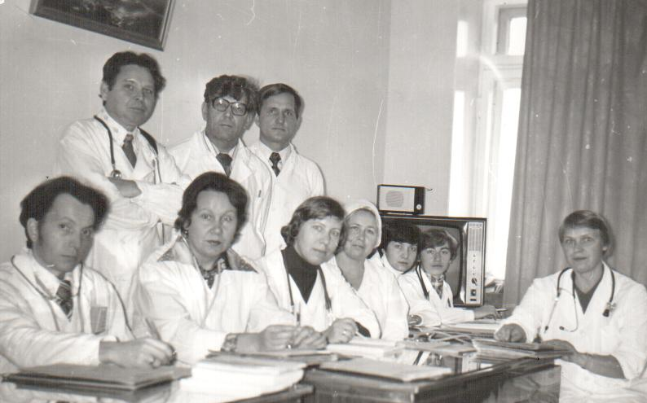
УРХ
1962-
2008
коллективы

Slide 5
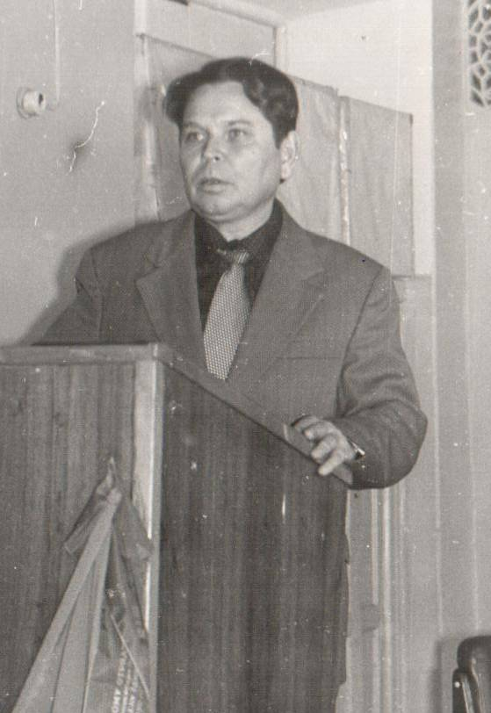
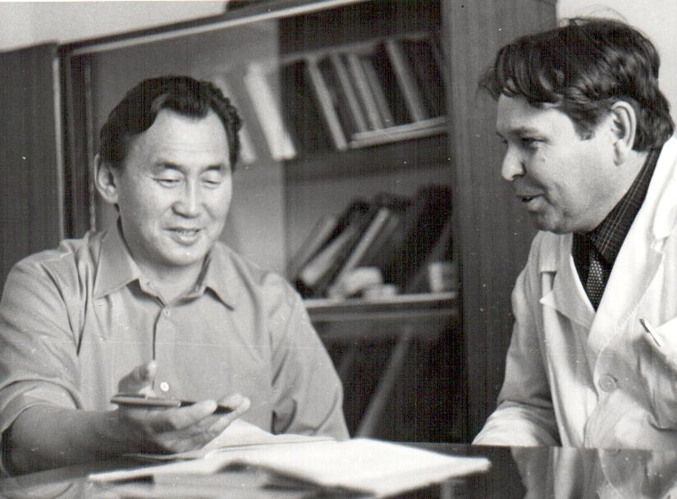
Грачев В.Н.-
һөнәре буенча яхшы остаз

Slide 6
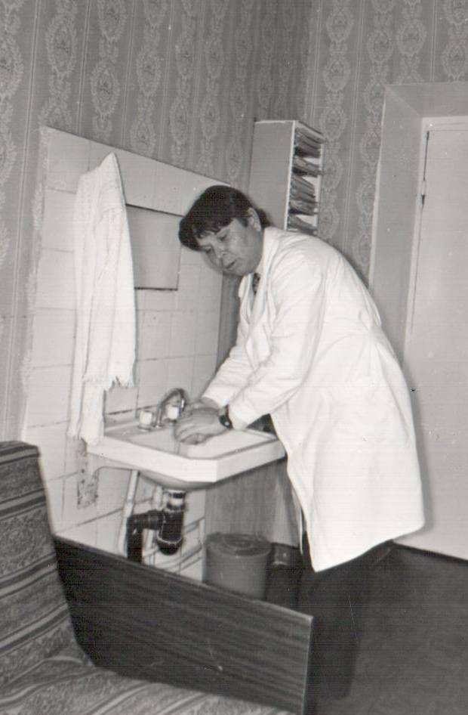
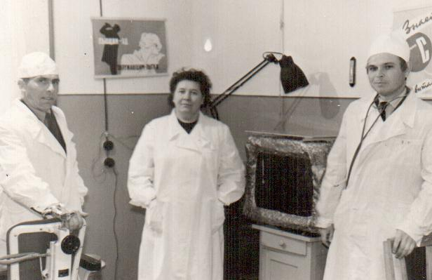
Урх
1966-
2008
Бүлек мөдире

Slide 7
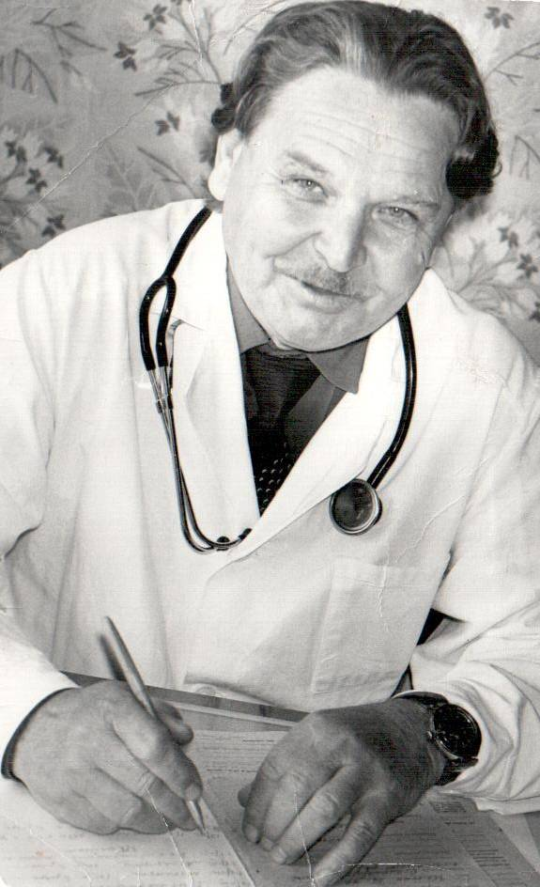
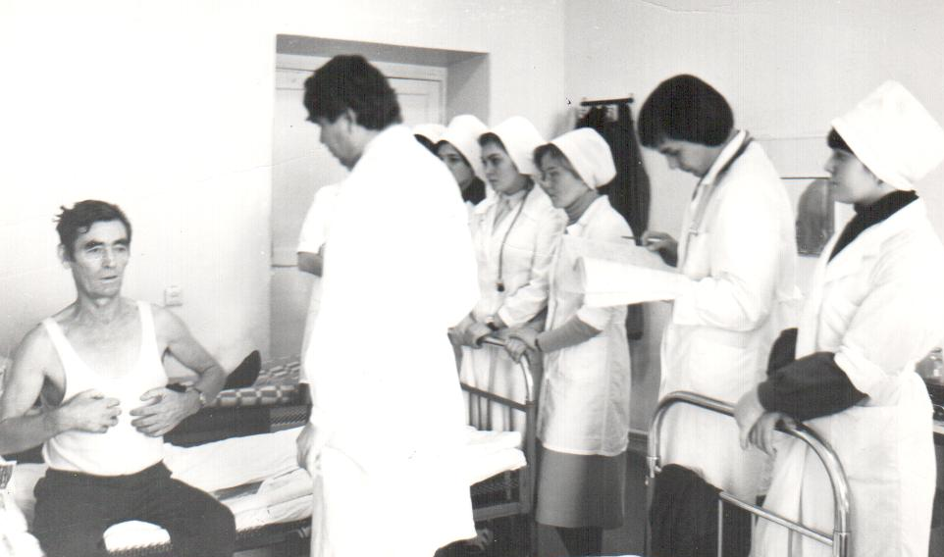
УРХ
1966-
2008
Грачев В.Н.-
Югары квалификацияле
һөнәр иясе,
авыруларга һәрчак игътибарлы
тикшерү

Slide 8
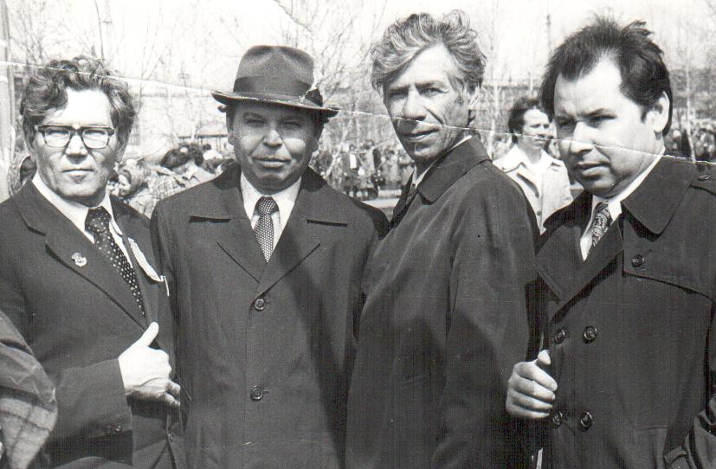
1966
Грачев В.Н.
Түбән кама шәһәренең сәламәтлек саклау
җитәкчеләренең ихтирамын казана

Slide 9
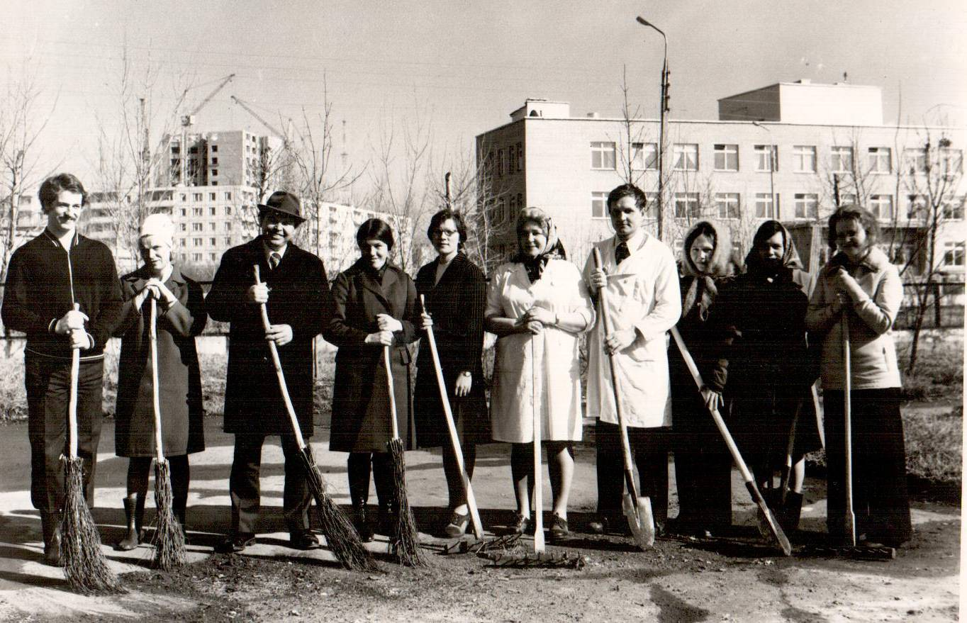
УРХ
1966-
2008
ӨМә
Яшь Түбән Кама өчен өмәләр - гадәти эш.
Шәһәрне матурлатасы килде!

Slide 10
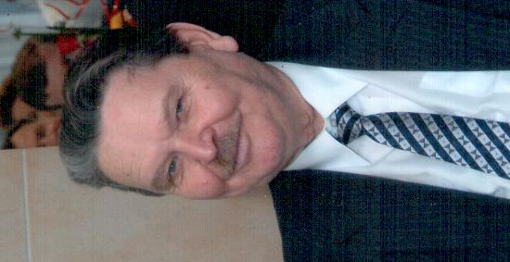
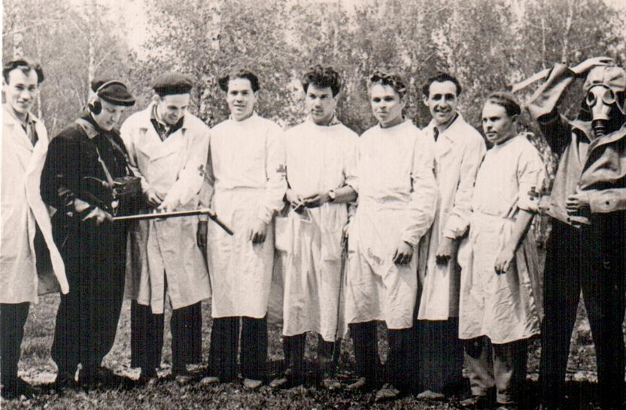
УРХда
1966-
2008
Эшләү еллары
Гражданнар оборонасы
буенча гамәли дәресләр

Slide 11

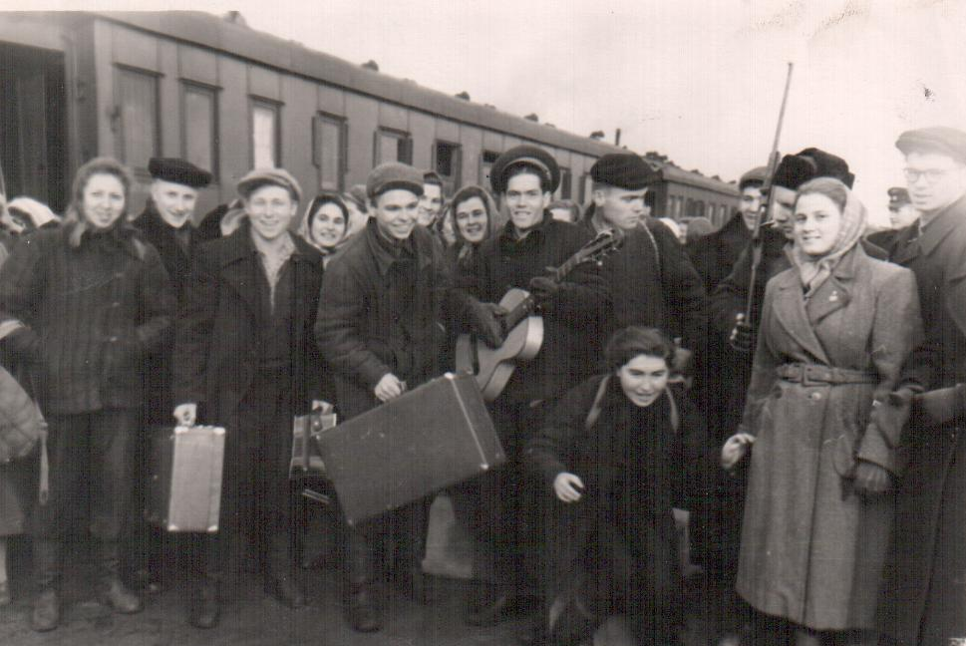
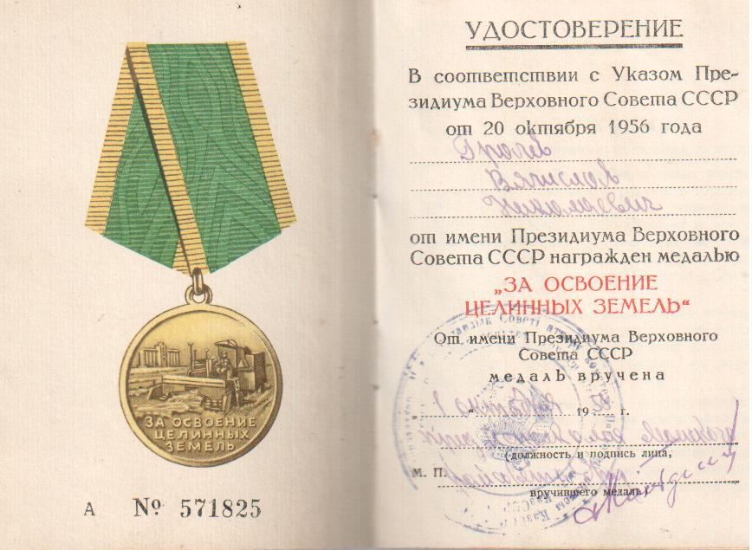
хөкүмәт
1962
бүләкләре
Грачев В.Н.
Чирәм җирләрен
күтәртүдә

Slide 12
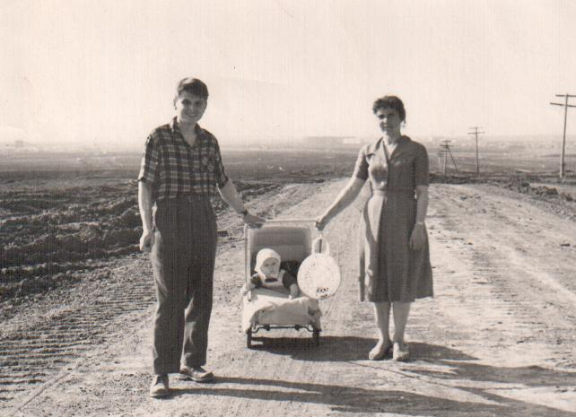
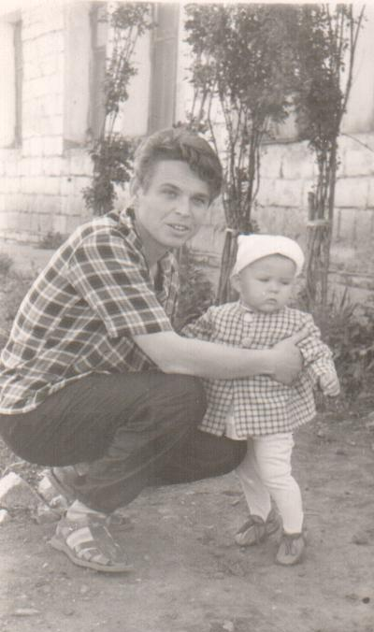
яраткан
1962-
2008
гаилә
Яраткан хатыны һәм кызы –
Николай улы вячеслав өчен
дөньядагы иң кадерле кешеләре

Slide 13
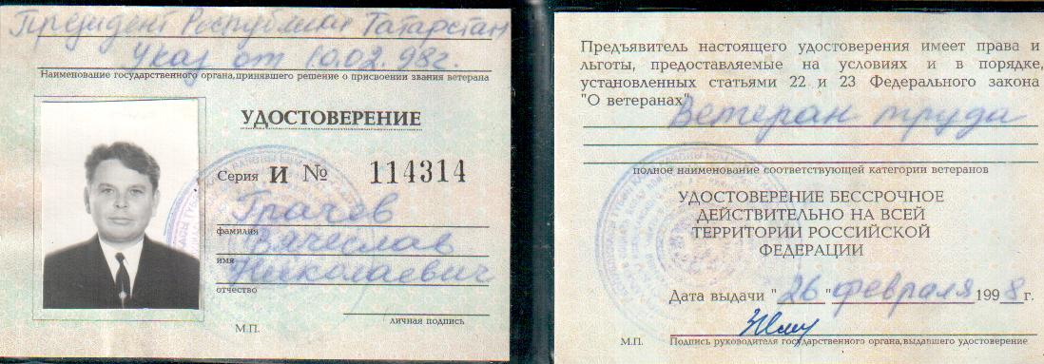
награды
26
февраля
1998г.
Грачеву В.Н.
Присвоено звание Ветеран труда
Указом Президента
Республики Татарстан
правительства

Slide 14
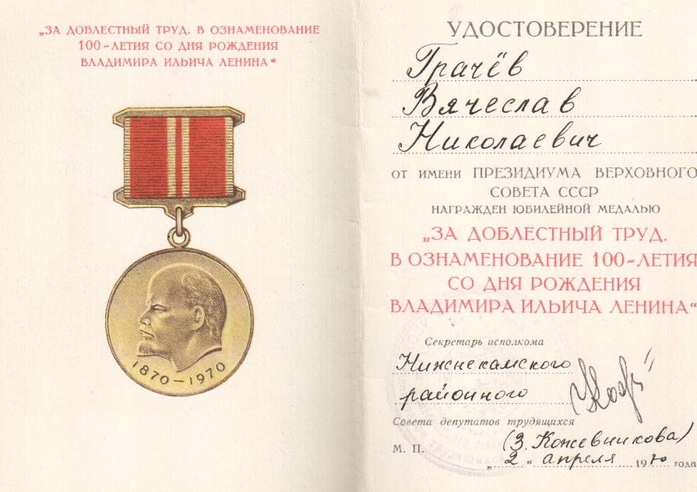
награды
Грачев В.Н.
Награжден
юбилейной медалью
к 100-летию со дня
рождения
В.И.Ленина
2 апреля 1970
правительства

Slide 15

награды
Грачев В.Н.
Заслуженный врач
Татарской ССР
14 декабря
1991
правительства

Slide 16
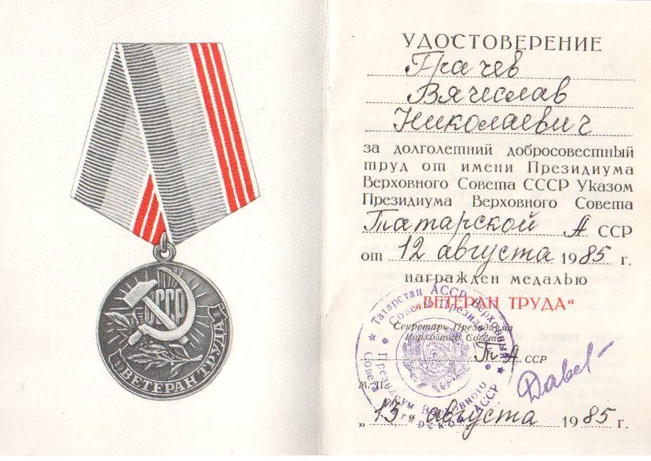
награды
Грачев В.Н.
Ветеран труда
Татарской АССР
12
августа
2085
правительства

Slide 17
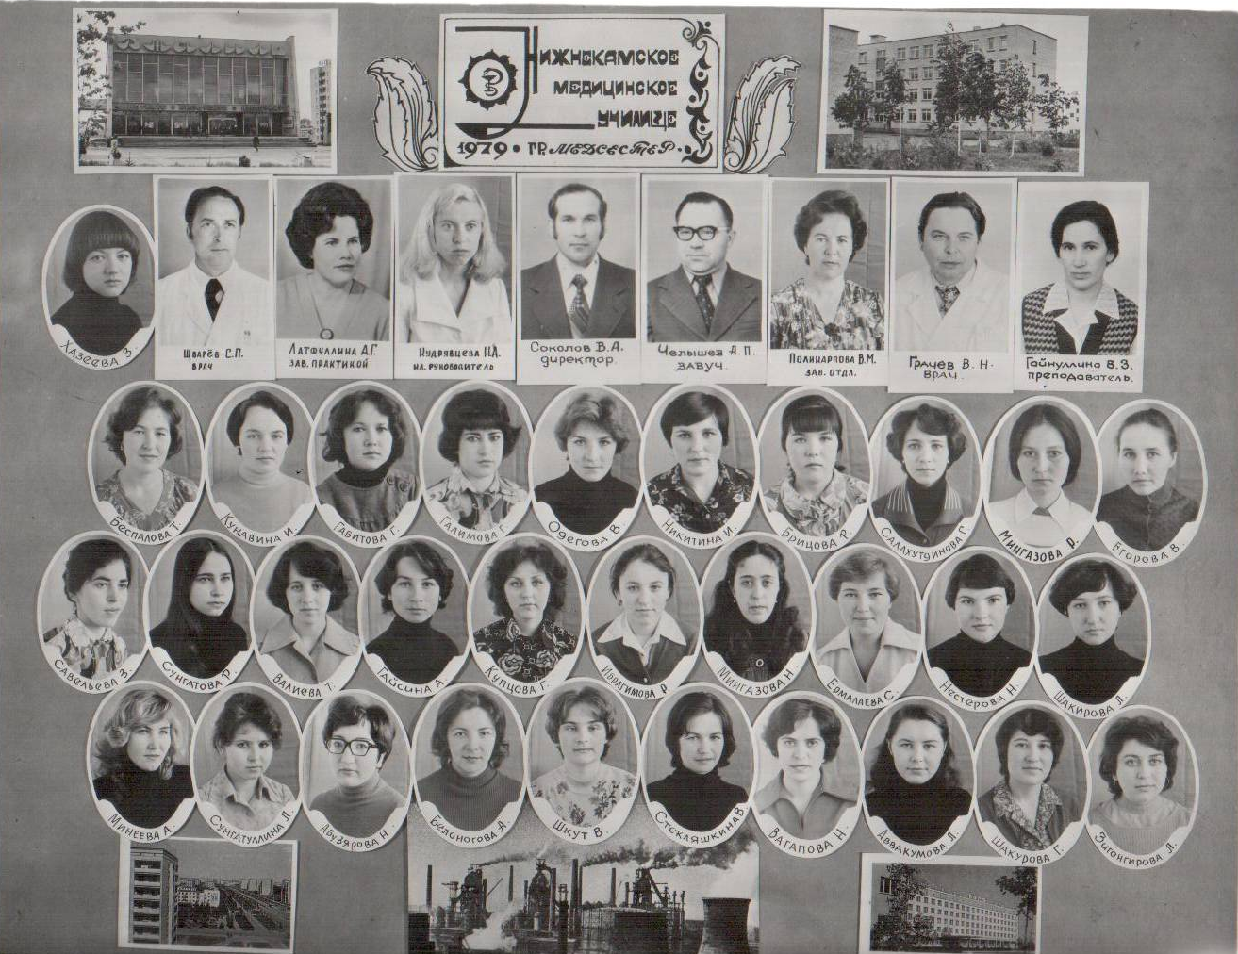
1966-
2008
Грачев В.Н.
Преподаватель терапии в
Нижнекамском
Медицинском колледже

Slide 18
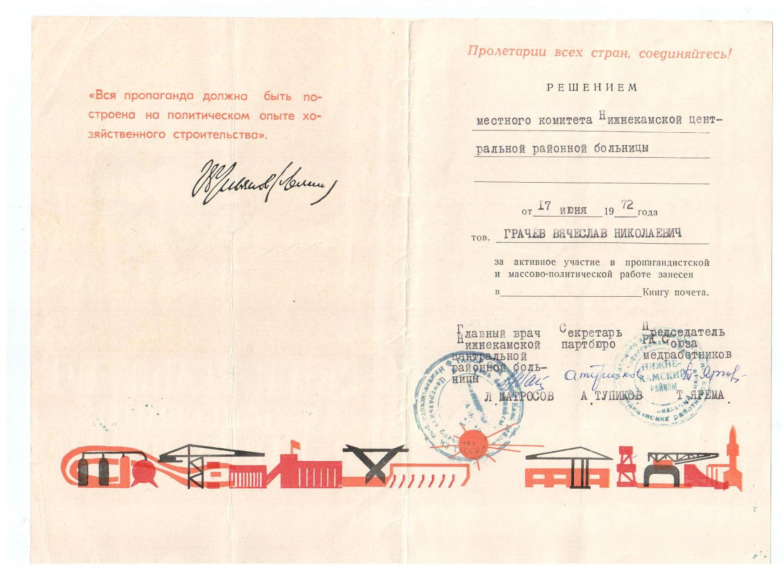
Грачев В.Н.
внесен в Книгу Почета

Slide 19

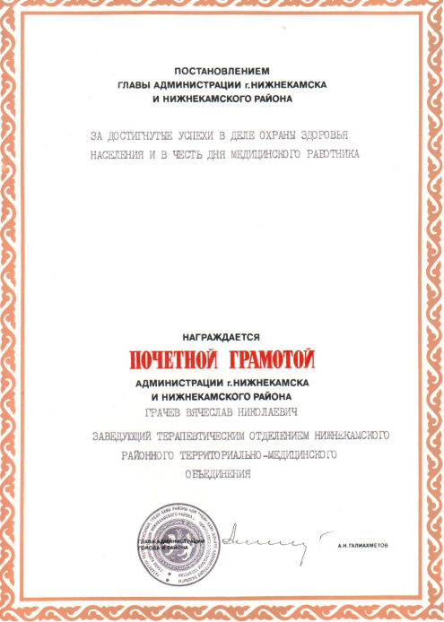
Награды городского совета народных депутатов и
Главы Администрации Нижнекамска!

Slide 20
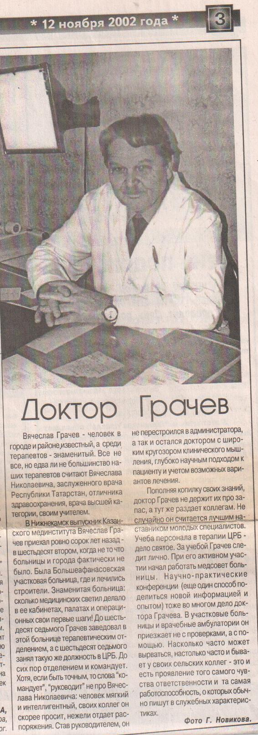
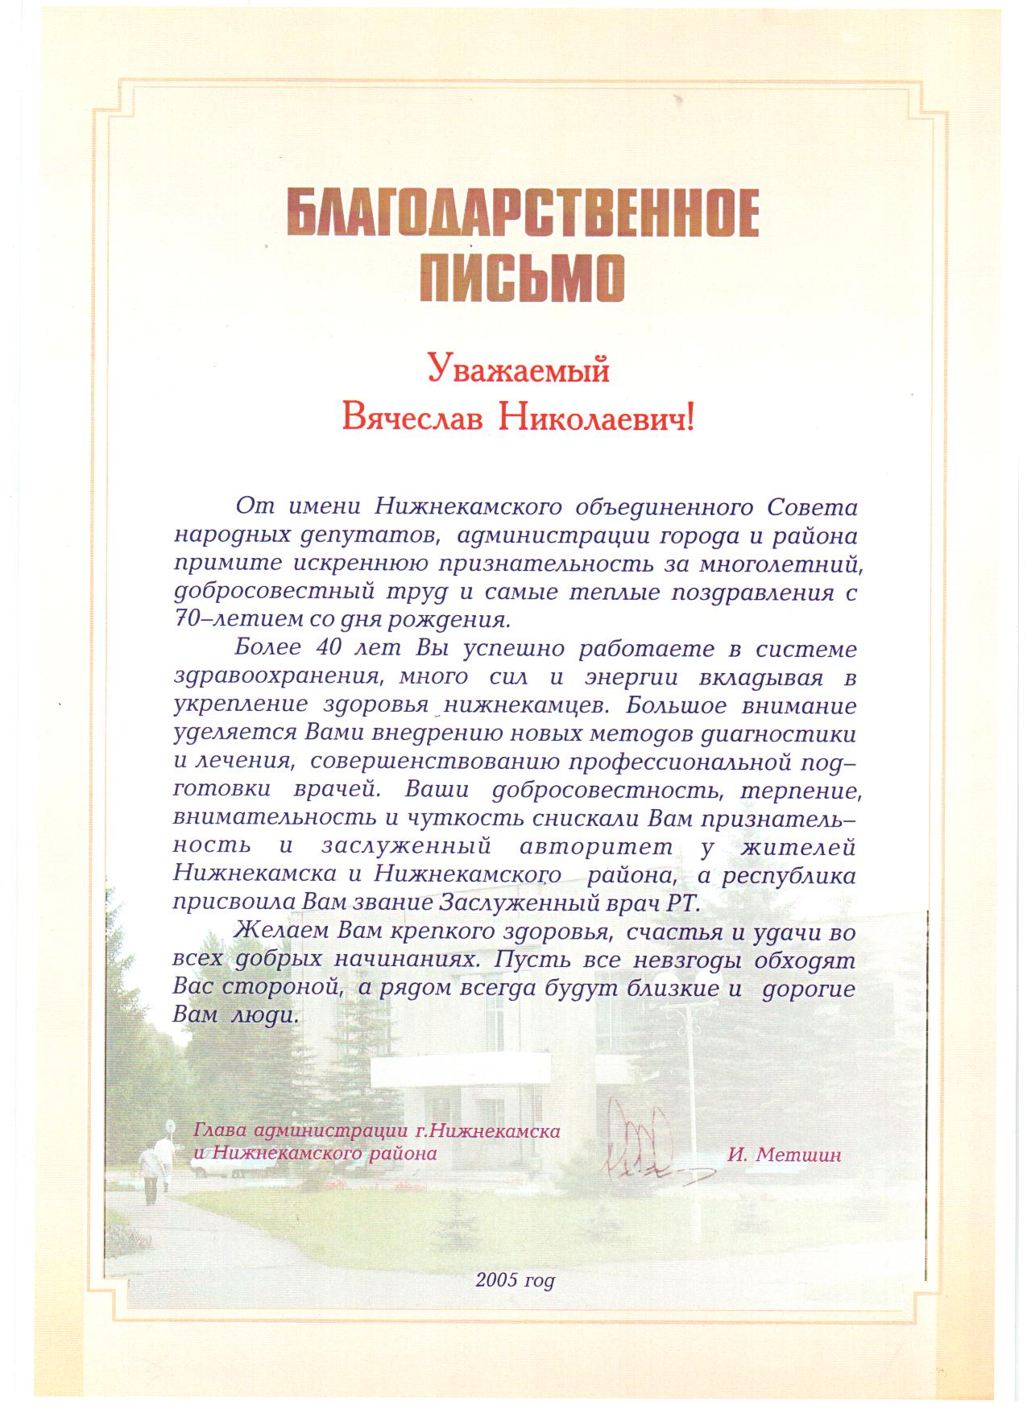
Признание
общественности!

Slide 21
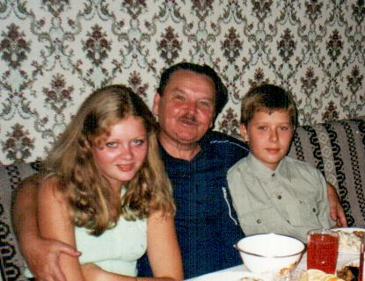
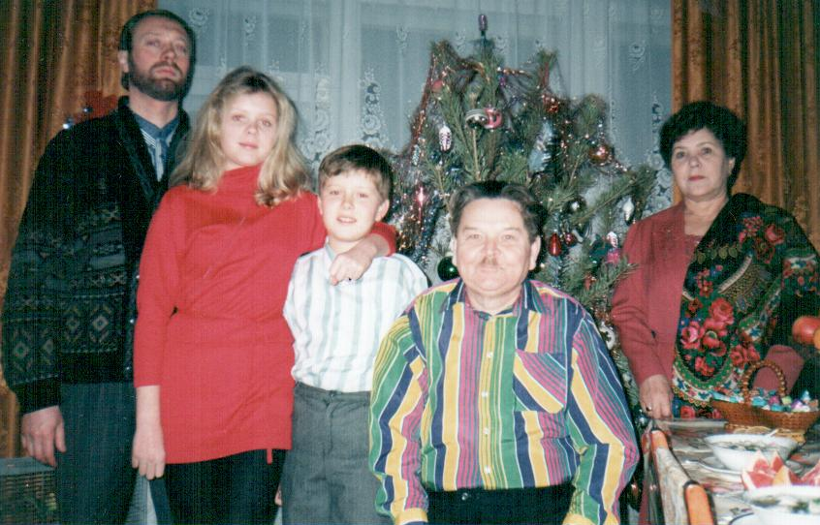
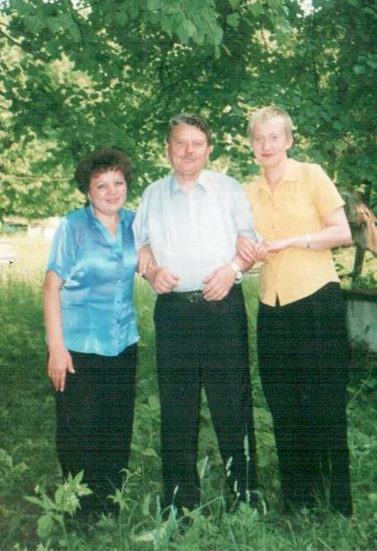
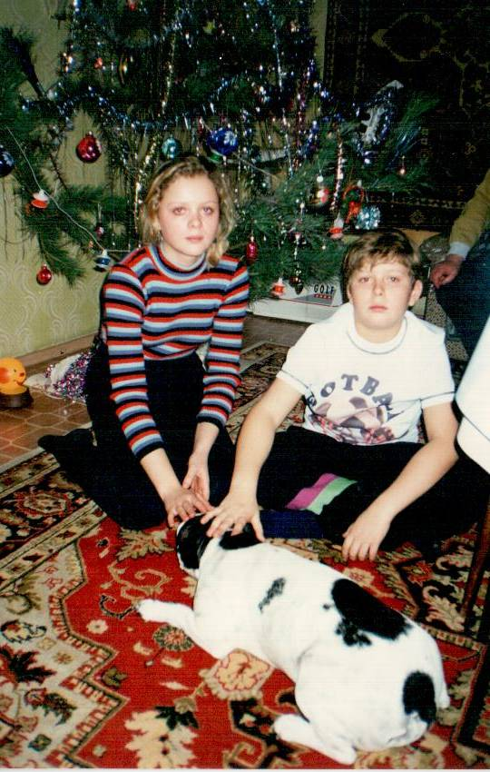
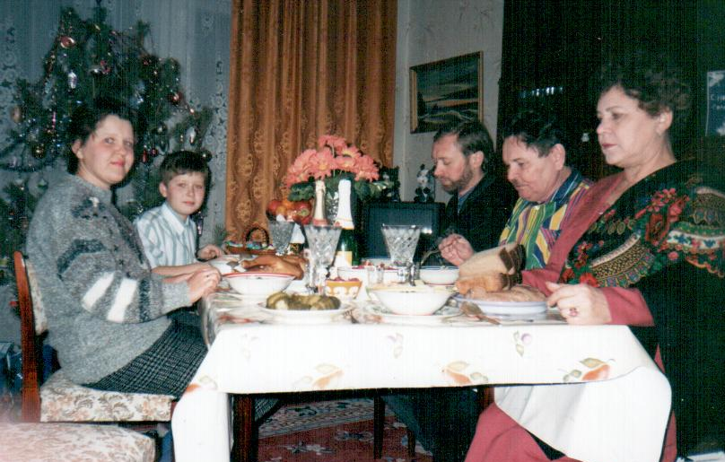
В кругу семьи

Slide 22
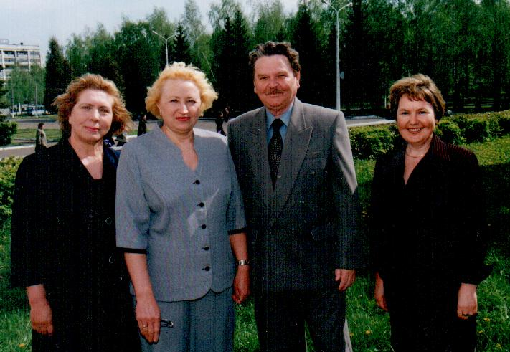
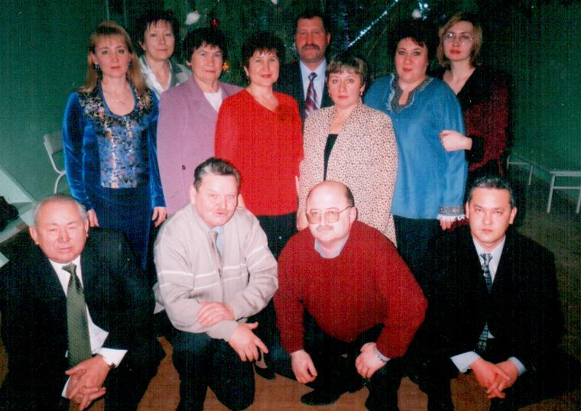
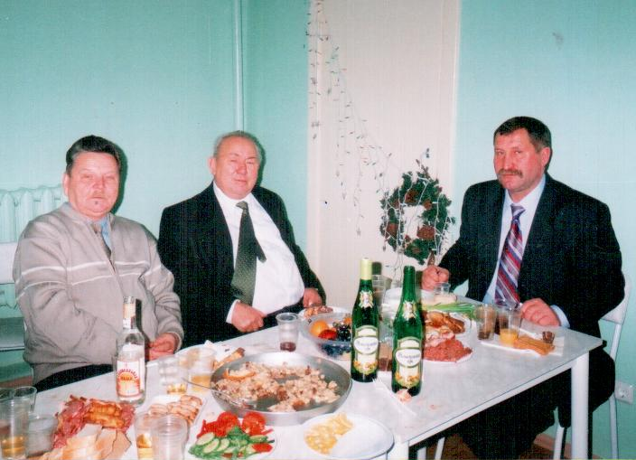
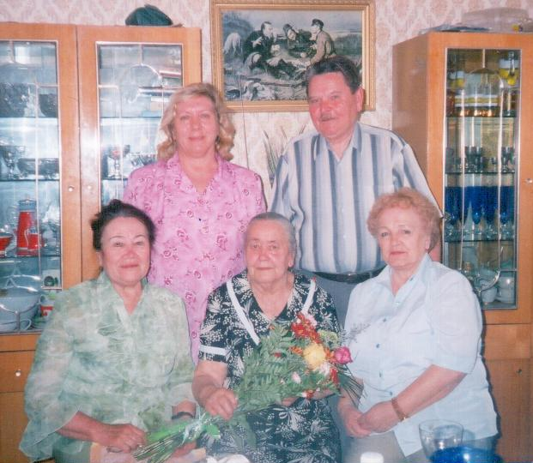
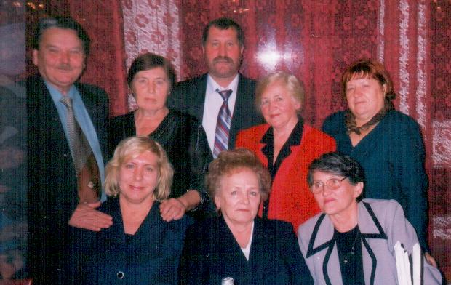
Коллеги
всегда
рядом!

Slide 23
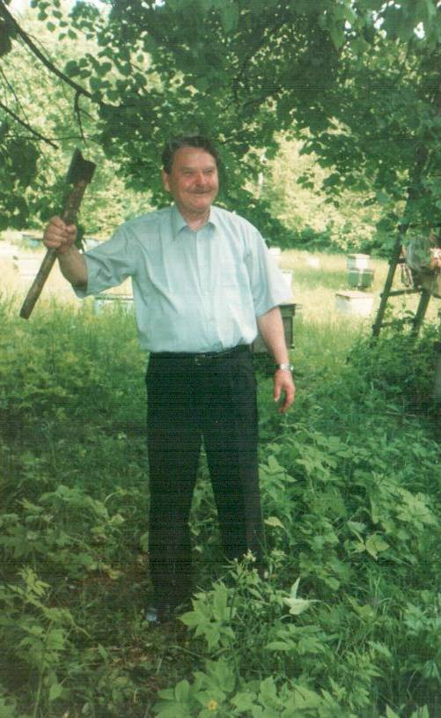
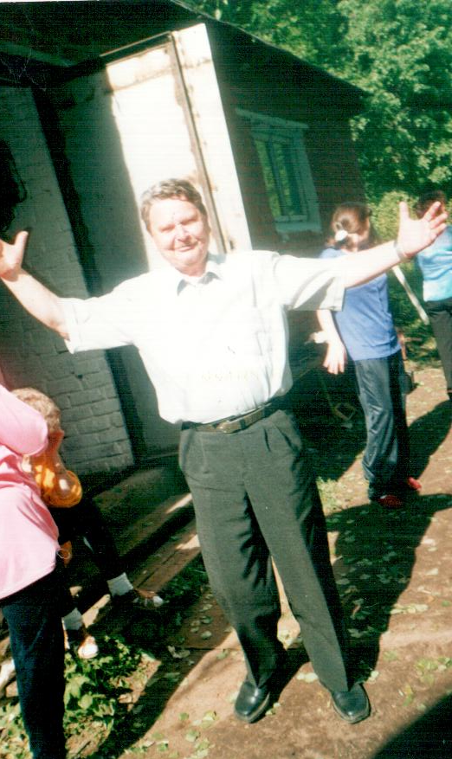
Работа в саду была
в удовольствие
Умел хорошо
работать и отдыхать

Slide 24
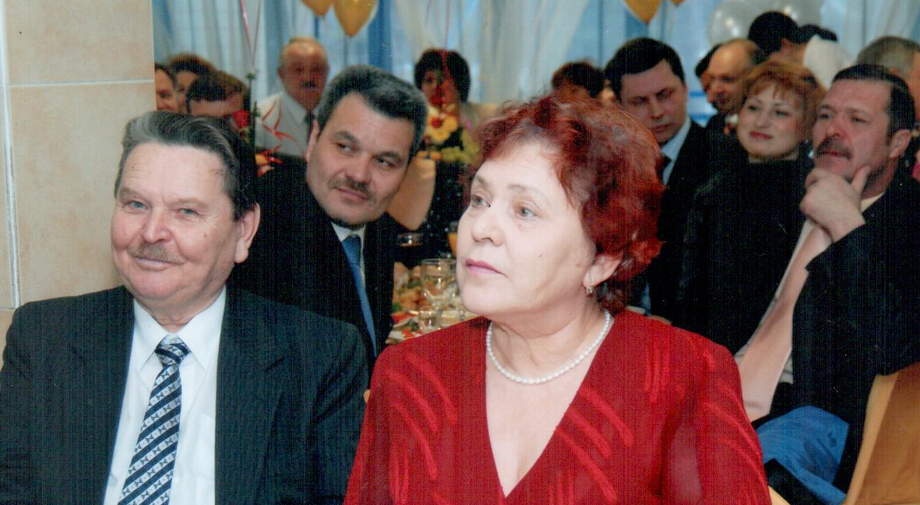
Торжественные вечера

Slide 25
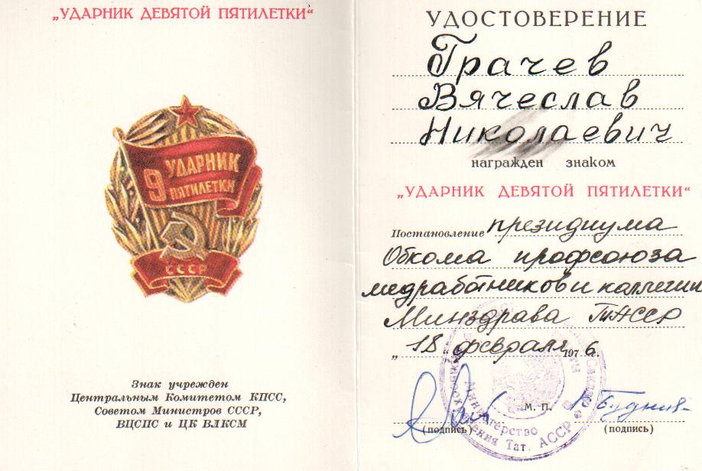
награды
18 февраля
2006
правительства
Ударник
девятой пятилетки

